Slide 1

가위, 바위, 보 이미지 인식
로 켓 단 : 곽태규, 권혁창, 최희윤

Slide 2
목차
1. 데이터셋 수집
2. 이미지 전처리
3. Model 구축
4. 후처리
5. 고찰

Slide 3
데이터 셋 수집
1

Slide 4
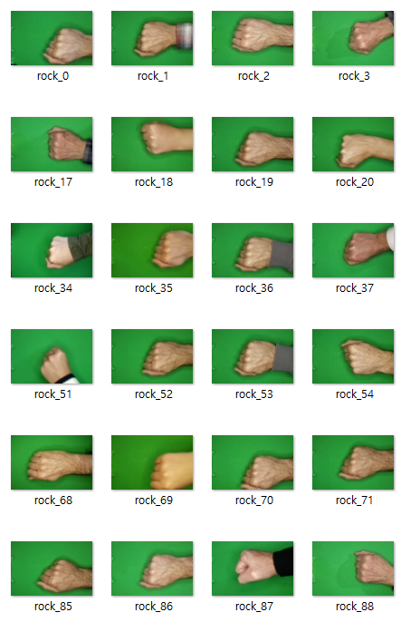
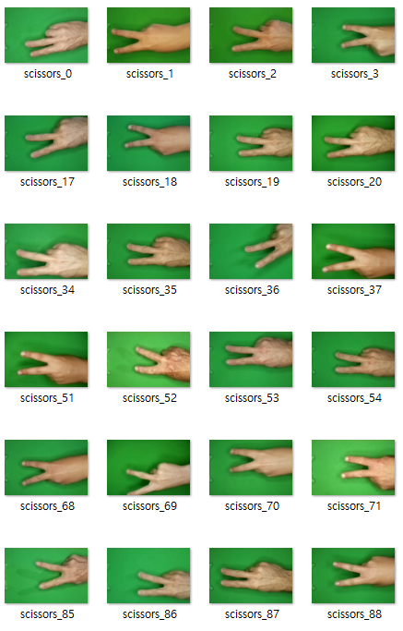
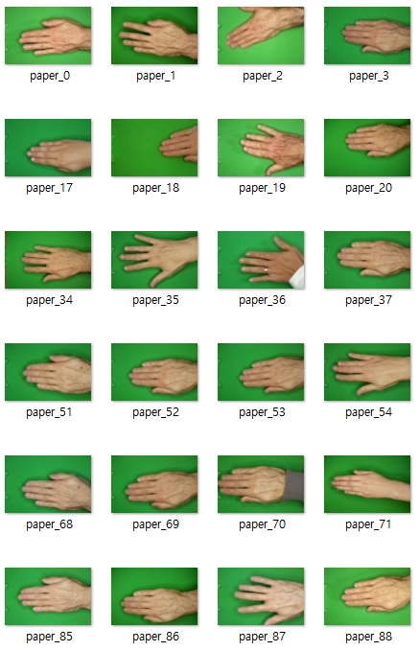
Data 수집
[ 공개 데이터 ]
https://www.kaggle.com/drgfreeman/rockpaperscissors
Rock : 726
Scissors : 750
Paper : 712

Slide 5
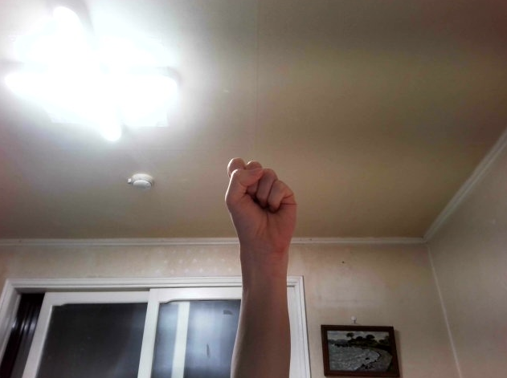
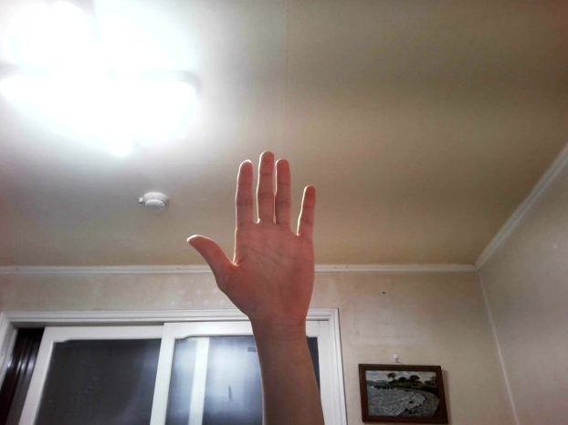
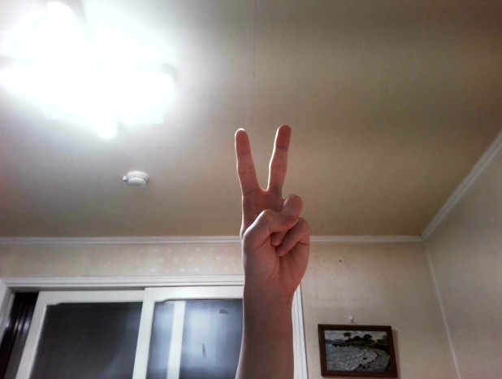
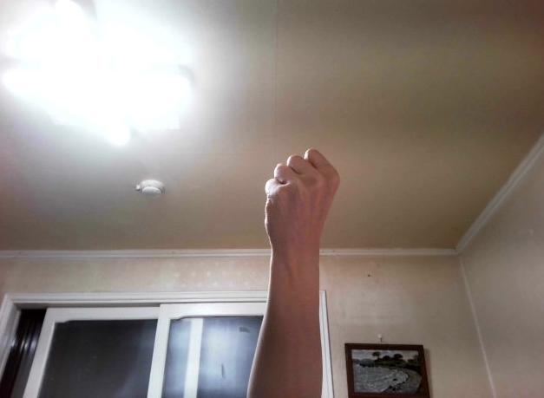
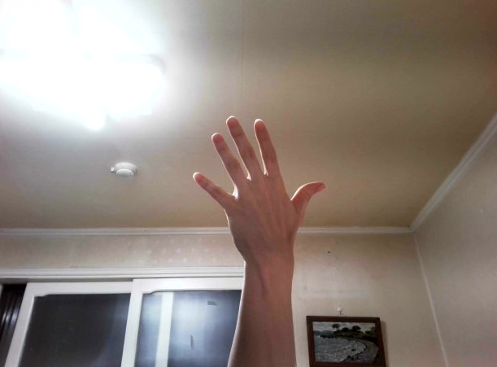
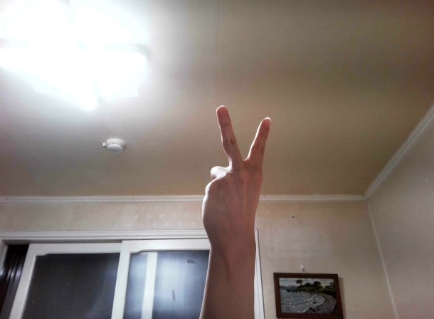
Data 수집
[ 직접 촬영 ]
각각 앞,뒤로 150장 촬영

Slide 6
이미지 전처리
2

Slide 7
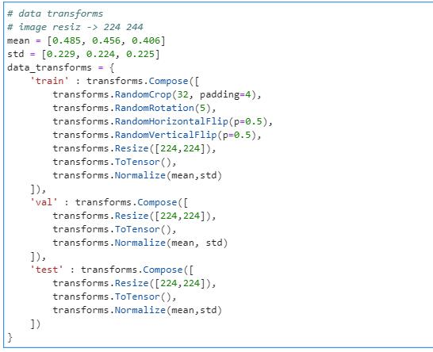
이미지 전처리코드

Slide 8
Model 구축
3

Slide 9
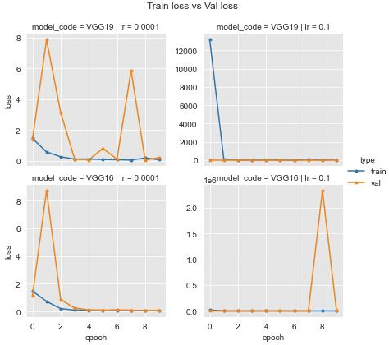
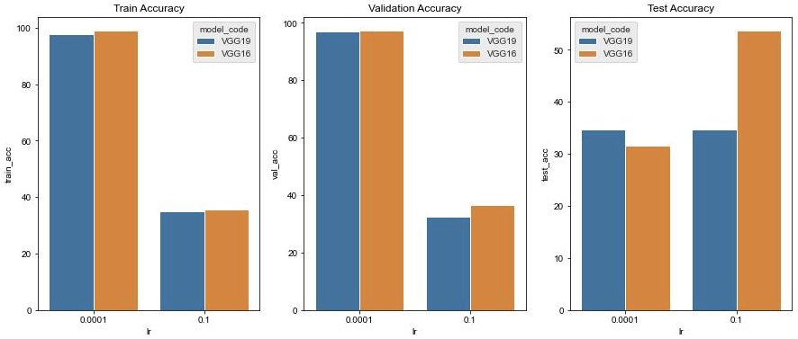
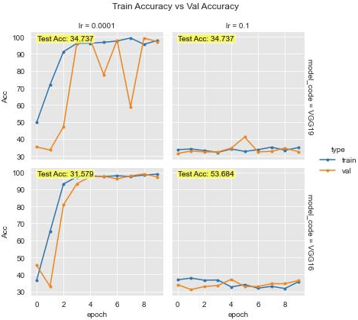
Model 선정
[ VGG16, VGG19 비교 ]
VGG 모델을 사용했을 때, 데이터양도 적고 배경이 상이한 사진이 많아서 과적합이 일어나 정확도가 높지 않았음
‘ 직접 모델 설계 ’

Slide 10
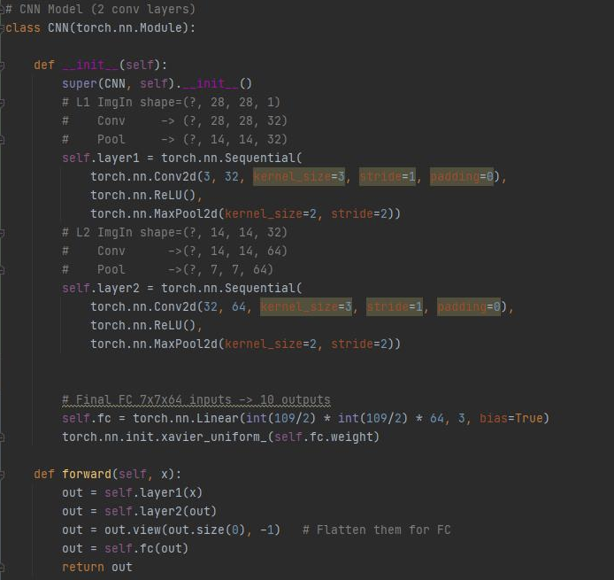
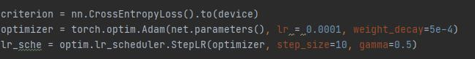
Model 구축 코드
Model : Custom model
Optimizer : Adam

Slide 11
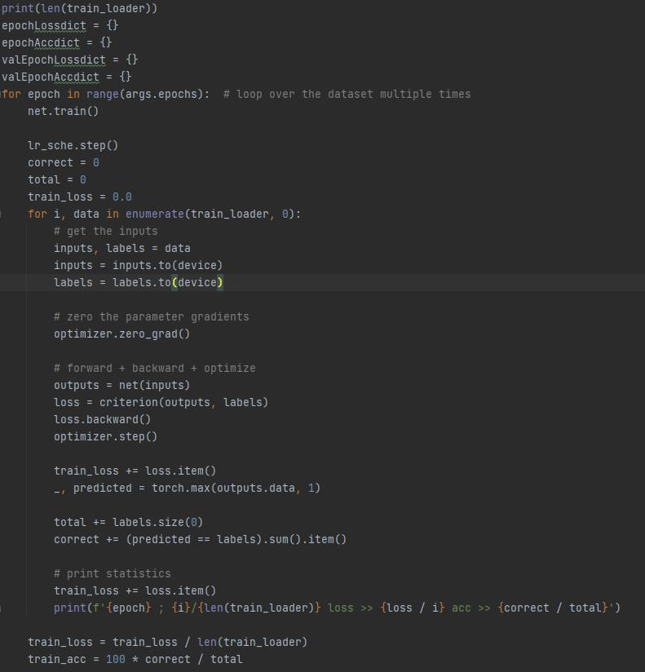
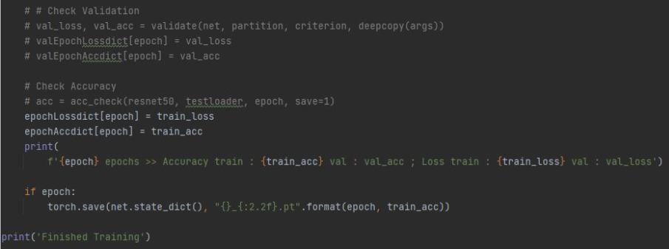
Train code

Slide 12
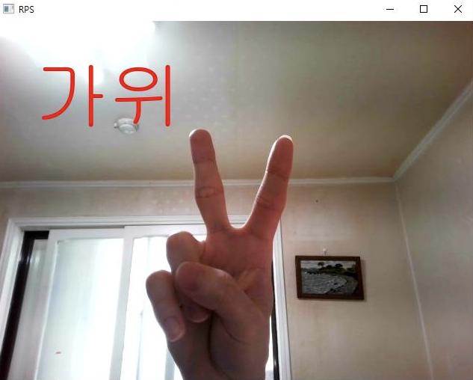
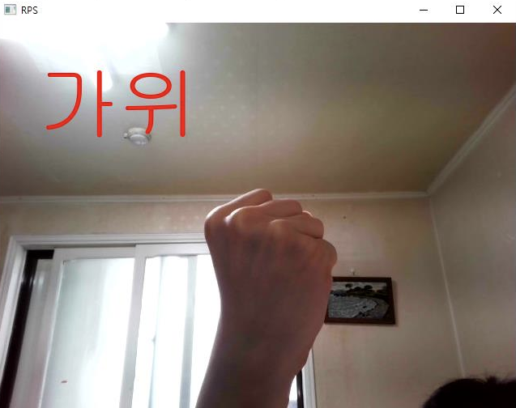
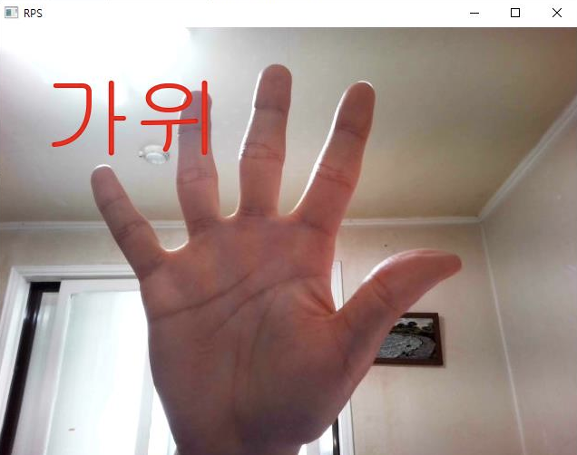
Test
[ ‘공개데이터’ 를 이용한 모델 ]
정확도가 낮고 과적합의 문제 발생
( 손을 바꿔도 하나의 형태 )

Slide 13
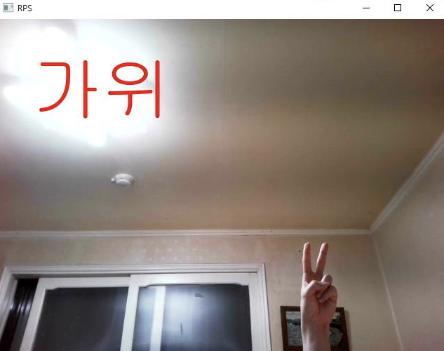
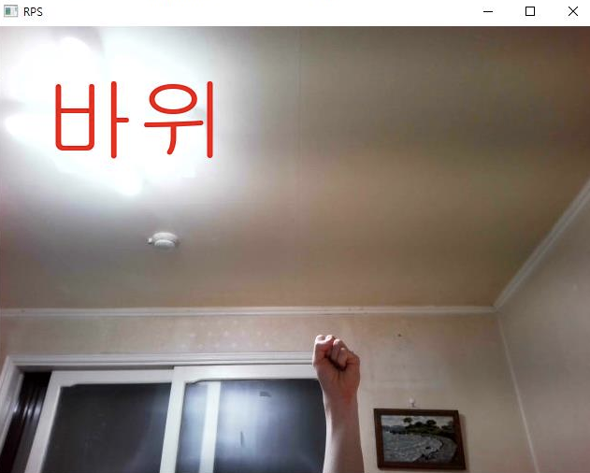
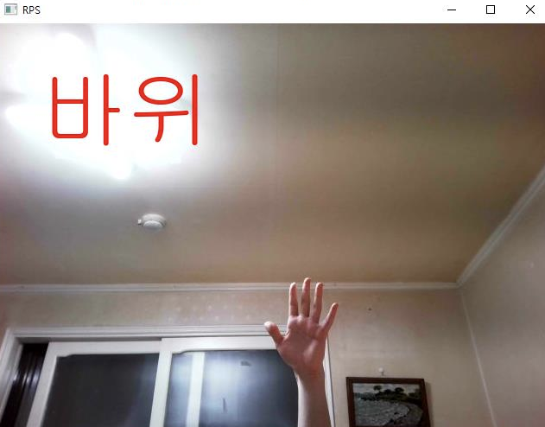
Test
[ ‘직접 촬영한 손’ 을 이용한 모델 ]
정확도는 높았지만, 분류가 잘 되지않는 과적합의 문제 발생

Slide 14
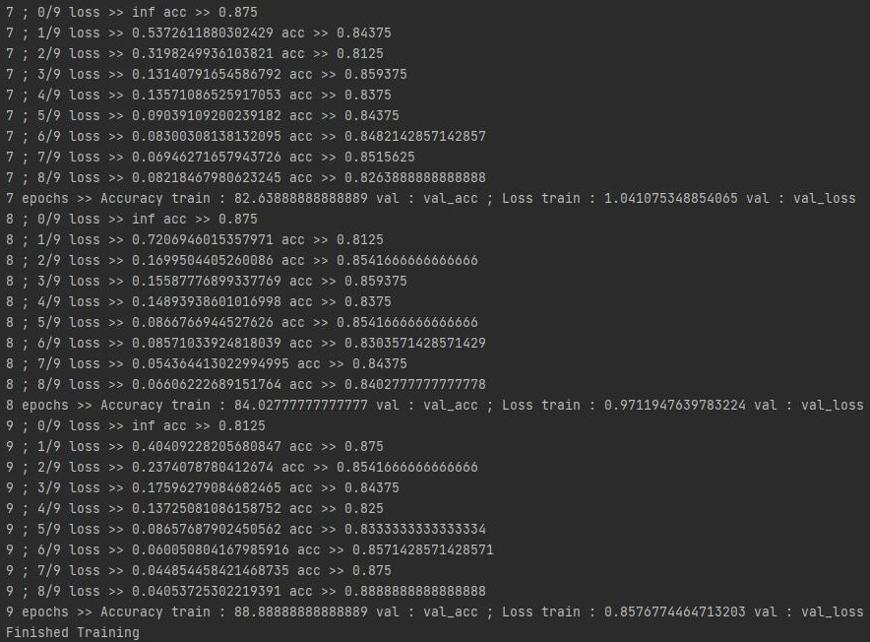
결과
[ Custom model 학습 정확도 ]

Slide 15
후처리
4

Slide 16
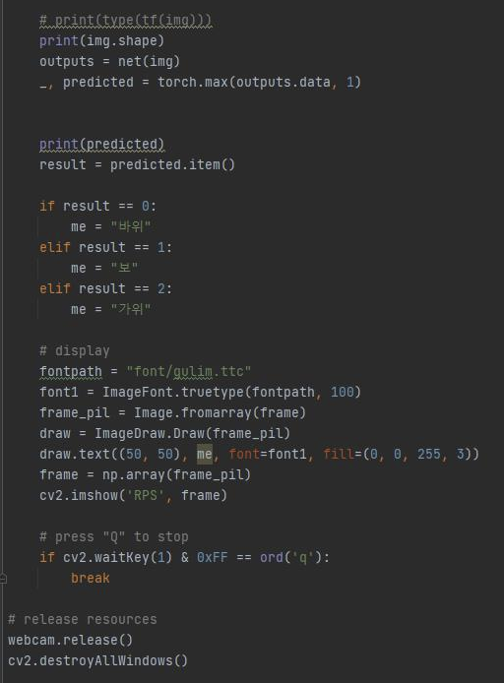
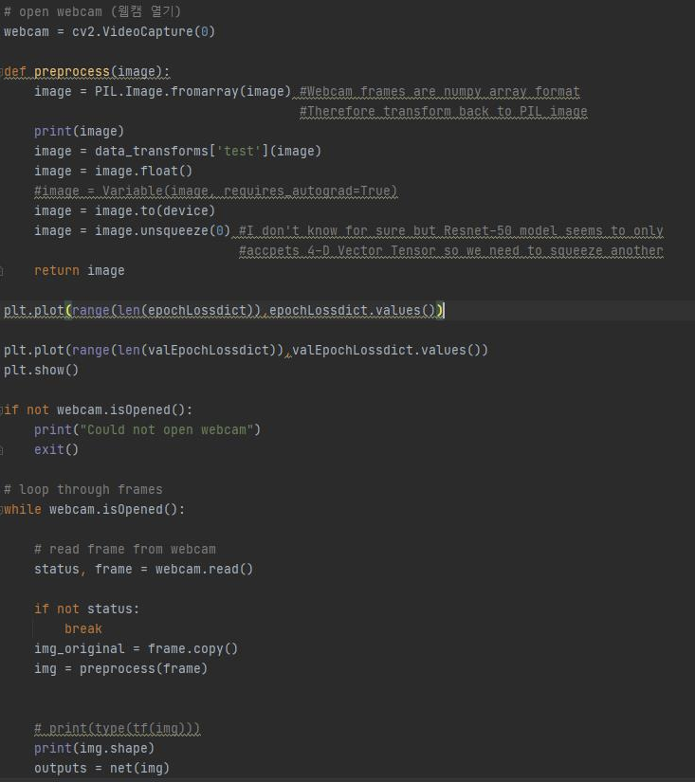
후처리 코드

Slide 17
고찰
5

Slide 18
고찰
[ 데이터셋 수집 ]
상이한 공개데이터로 학습시켰을 때 정확도가 30 ~60 % 정도가 나와 웹캠에서 테스트하려면 배경과 유사해야 분류를 할 수 있다고 생각
직접 촬영한 손을 사용하여 웹캠에서 테스트를 했을 때 80% 이상의 정확도가 출력
→ 적은 데이터로 과적합의 문제의 가능성이 높음
[ 모델 구축 ]
Resnet, VGG 사용하였을 때 데이터양도 적고 배경이 상이한 사진이 많아서 과적합이 일어나 정확도가 높지 않았음
데이터 양이 적어서 깊은 모델을 사용하기보다는 얇은 층을 사용하는 게 더 좋겠다고 생각하여 ‘직접 모델링’

Slide 19
THANKS!
Any questions?

